Slide 1
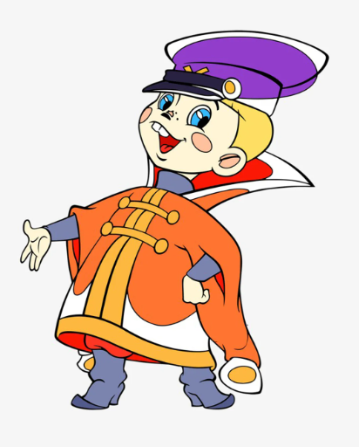
МАОУ Лицей пгт Афипского МО Северский район имени Д.И. Вишни
«МНОГОФАКТОРНАЯ АДАПТАЦИЯ ПЯТИКЛАССНИКОВ»
Педагог – психолог Вал М.Е.

Slide 2
Пятый класс переход не только на новую ступень, но и в новый период развития - отрочество.

Slide 3
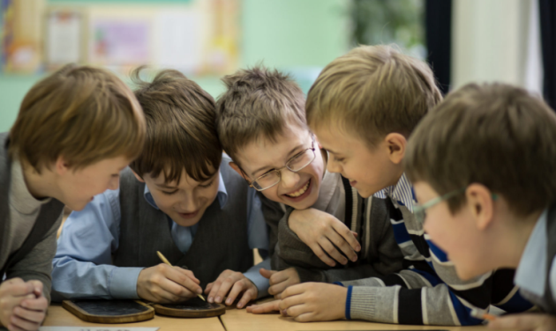
Психологические особенности младшего подростка:
1.Проявление чувства взрослости. Стремление отмежеваться от всего «детского» (предпубертат)
2.Рост самооценки, самосознания, саморегуляции.
3.Проявление самостоятельности в приобретении знаний.
4.Появление познавательной мотивации.
5. Желание быть не хуже других.
6. Потребность в достойном положении в коллективе сверстников, в семье;
7. Установление доверительных отношений со сверстниками (ведущая деятельность – общение)
8 Повышенное внимание к своей внешности.
9. Ярко выраженная эмоциональность, высокая тревожность, неустойчивая психика,
10. Отсутствие авторитета возраста; намеренная манипуляция взрослыми.
11. Переоценка своих возможностей.
13.Отсутствие адаптации к неудачам.

Slide 4
Успешность адаптации пятиклассника в большой степени зависит не только от интеллектуальной готовности ребенка, но и от:
- Способности ученика к установлению межличностных отношений с учителями;
- навыков ориентации в пространстве школы;
навыков достойного поведения с новыми одноклассниками;
способности принимать и соблюдать классные и школьные правила;
формирование положительного отношения к школьному миру.

Slide 5
Умения и навыки, определяющие успешность адаптации:
умение осознавать требования учителя и соответствовать им;
умение устанавливать межличностные отношения с педагогами;
умение принимать и соблюдать правила жизни класса и школы;
навыки общения и достойного поведения с одноклассниками;
навыки уверенного поведения;
навыки совместной (коллективной) деятельности;
навыки самостоятельного решения конфликтов мирным путем;
навыки самоподдержки;
навыки адекватной оценки собственных возможностей и способностей.

Slide 6
Признаки дезадаптации:
Усталый, утомлённый внешний вид ребёнка.
Нежелание ребёнка делиться своими впечатлениями о проведённом дне.
Стремление отвлечь взрослого от школьных событий, переключить внимание на другие темы.
Нежелания выполнять домашние задания.
Негативные характеристики в адрес школы, учителей, одноклассников.
Беспокойный сон. Нарушение аппетита
Трудности утреннего пробуждения, вялость.
Снижение работоспособности
Забывчивость.
Все переживания этого возраста естественны и помогают ученику взрослеть, поэтому родителям и учителям надо просто быть внимательнее и добрее к ребятам в новом периоде их школьной жизни.

Slide 7
Многофакторная адаптация 5 –х классов
Ключевым психологическим фактором, оказывающим негативное влияние на ребенка среднего школьного возраста является тревожность. Для выявления этого беспокоящего состояния психологами активно применяется методика диагностики уровня школьной тревожности Филлипса, она включает многие моменты для адаптации такие как:
- общая тревожность в школе,
- фрустрация потребности в достижении успеха,
- страх самовыражения,
- страх ситуации проверки знаний,
- проблема и страхи в отношении с учителями.

Slide 8
Всего обучающихся в 5-х классах 213 учащихся Приняло участие 201 учащийся отсутствовало 12 учащихся

Slide 9
Углубленная работа с дезадаптированными детьми
После углубленной диагностики, те учащиеся которые показали высокий уровень тревожности были распределены на малые группы по (5 – 6) учащихся. Были взяты на углубленную психологическую работу.

Slide 10
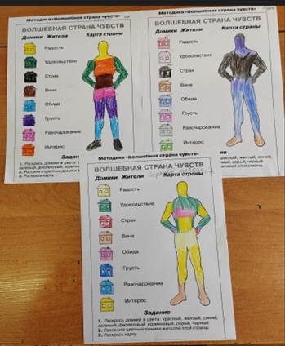
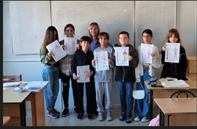
Волшебная страна чувств
Цель: познакомить детей с разными эмоциональными состояниями, развивать у детей способность к рефлексии эмоционального поведения, развивать у детей навыки самоконтроля.
Задачи:
— познакомить детей с разными эмоциональными состояниями; — развивать у детей способность к рефлексии эмоционального поведения; — развивать у детей навыки самоконтроля.

Slide 11
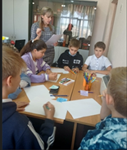
Тренинговое занятие «Линия жизни»
Цель: формирование у обучающихся чувства самоценности и ответственности за свою жизнь и свой выбор.
Задача: группа совместно обсуждает, что может помогать справляться со сложными ситуациями, анализировать важность полученного опыта, который может быть очень полезен в будущем при столкновении с трудностями.

Slide 12
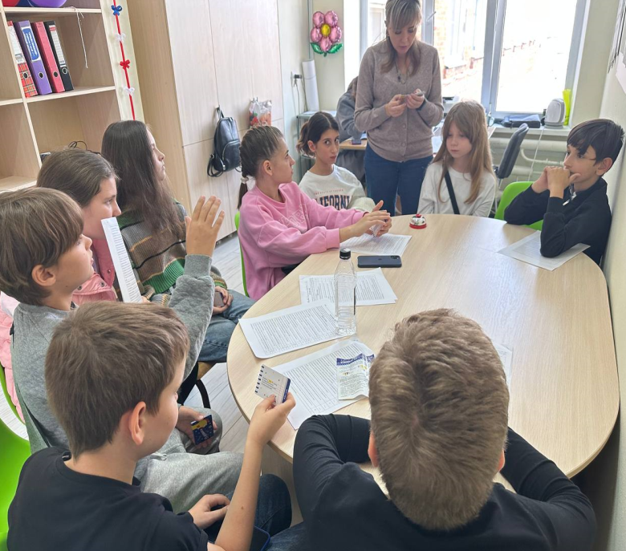
Командная игра
Цель: сплочение групп, развитие коммуникативных навыков учащихся
Задача: развитие коммуникативных навыков, формирование взаимного доверия друг другу, выстраивание отношений на основе сотрудничество в совместной деятельности , сплочение коллектива на основе сотрудничества, проявления уважения друг к другу, доброжелательности, взаимного доверия.

Slide 13
Многофакторная адаптация 5 – х классов
Адаптация пятых классов относится не только к учащимся пришедшим в 5 класс, но и классным руководителям, учителям предметникам и конечно же родителям.
Короткая и мудрая притча:
Один человек шел вдоль реки. Вдруг он увидел, как из-за поворота река выносит тонущих детей. Он бросился в реку и начал спасать их. Мимо проходил другой человек. Увидев происходящее он тут же бросился на подмогу. Третий прохожий внимательно наблюдал какое-то время, потом быстро пошел дальше.
— Куда же ты, почему не помогаешь нам?
— Я вижу, что вы вдвоем справляетесь здесь. Посмотрю за поворотом реки, что происходит там, почему дети попадают в реку. Зная все это классные руководители, педагоги, родители только все вместе мы можем предотвратить все это падение наших детей.

Slide 14
БЛАГОДАРЮ ЗА ВНИМАНИЕ!

